Slide 1
МУНИЦИПАЛЬНОЕ БЮДЖЕТНОЕ ОБРАЗОВАТЕЛЬНОЕ УЧРЕЖДЕНИЕ «УСТЬ-УДИНСКАЯ СРЕДНЯЯ ОБЩЕОБРАЗОВАТЕЛЬНАЯ ШКОЛА №2»
Использование нейропсихологических методов и приёмов в работе
учителя- логопеда с детьми ОВЗ
Подготовила
учитель-логопед
МБОУ «Усть-Удинская СОШ№2»
Пинигина О.Ю.

Slide 2
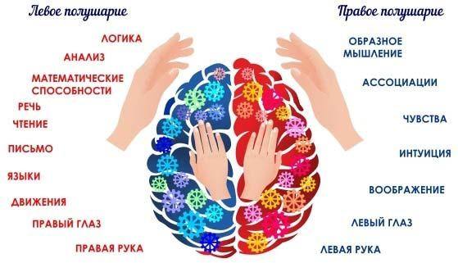

Slide 3
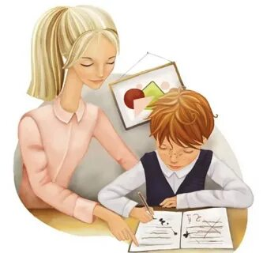
Почему именно нейропсихология?
Нейропсихология – наука, работающая на стыке психологии, медицины и физиологии, изучающая мозговую организацию психических процессов: внимания, памяти, восприятия, речи, мышления, моторики и эмоционального реагирования.
МЫШЛЕНИЕ
РЕЧЬ
ПАМЯТЬ
ВНИМАНИЕ

Slide 4
ПОЧЕМУ ИМЕННО НЕЙРОПСИХОЛОГИЧЕСКИЙ ПОДХОД?
НЕЙРОПСИХОЛОГИЯ ПОМОГАЕТ:
Определить причину трудностей в обучении
Преодолеть трудности в обучении
Найти оптимальный путь для развития ребёнка
Нейропсихологический подход является отличным дополнением к коррекционной программе, и реализуется не вместо неё, а вместе с ней.

Slide 5
Согласно статье 23 «Конвенции о правах ребёнка», неполноценный в умственном или физическом отношении ребёнок должен вести полноценную и достойную жизнь в условиях, которые обеспечивают его достоинство, способствуют его уверенности в себе и облегчают его активное участие в жизни общества.

Slide 6
КАТЕГОРИИ ДЕТЕЙ В РАБОТЕ С КОТОРЫМИ ПРИМЕНЯЮТСЯ НЕЙРО-ПРИЁМЫ:
Дети с трудностями в обучении
Задержка речевого развития
Дети, стабильно не успевающие по 1-2 предметам
Дети с дефицитом внимания
Задержка психического развития
Дети, успевающие в ущерб здоровью (психосоматические черты)

Slide 7
В коррекционной работе нейропсихологические приёмы используются для:
развитие концентрации внимания, координации, умения чувствовать своё тело;
развитие памяти, мелкой и крупной моторики, умение ориентироваться в пространстве;
работа над межполушарным взаимодействием;
Активизация речи;
Регулярное использование нейроупражнений, оказывает положительное влияние на коррекционный процесс обучения

Slide 8
Речь является высшей психической функцией, поэтому при различных мозговых дисфункциях речь страдает в первую очередь.
Логопедическое занятие включает следующие компоненты:
дыхательные упражнения;
комплекс артикуляционных упражнений;
самомассаж пальцев, кистей по методике суджок;
глазодвигательные упражнения;
кинезиологические пальчиковые игры;
нейропсихологические упражнения;

Slide 9
Особенно актуален нейрологопедический подход для детей с трудностями обучения и развития. Это различные варианты ЗПР, ОНР, дисграфии, дислекси, дизорфографии.
Методы нейрологопедии позволяют решать речевые проблемы ребёнка на 35% быстрее. Их эффективность научно подтверждена

Slide 10
Методы нейропсихологии являются необходимыми базовыми упражнениями, которые «включают» мозговую активность человека и способствуют повышению эффективности и оптимизации всех видов коррекционных занятий с ребёнком. Хотелось бы поделиться некоторыми нейропсихологическими играми и упражнениями, наиболее интересными, на мой взгляд, которые использую на индивидуальных и подгрупповых занятиях с детьми.

Slide 11
К нейрологопедическим методам относятся:
Моторное планирование
Сенсорная интеграция
Логоритмика
Биоэнергопластика
Межполушарное взаимодействие

Slide 12
Нейропсихологические игры и упражнения
Двуручное рисование
Упражнения для формирования и развития межполушарных связей.
Оригами
«Колечко»
Поочередно перебирать пальцы рук, соединяя в кольцо с большим пальцем последовательно указательный, средний и т.д.
-«Найди и зачеркни букву».
Ребенку предлагается бланк с набором различных букв. Задача ребенка — как можно быстрее найти все буквы «С» в бланке и зачеркнуть их.
-»Найди лишнюю букву»
-»Зачеркнуть гласную или согласную букву»
Резиночка
Развитие мелкой моторики, внимания, пространственной ориентировки.
-Специальные карточки со схемами одевания резинок на пальцы;
-карточки по словесной инструкции
(Одень на указатель-ный пальчик левой руки розовую резинку, на безымя-нный пальчик правой руки-синюю и т.д.
Различные упражнения- «Лабиринт»

Slide 13
Составь предложение
Ребёнок должен придумать предложение, в котором каждое слово начинается на одну из этих букв. м, к, п, в.
Маша каталась в парке на велосипеде.
Сочинение по опорным словам 1. Кошка, спать, подоконник, цветок, рыжая, пушистая, красивая, мышь, увидеть, притаиться, серенькая, маленькая, выскочить, норка, ловить.
Придумай окончание рассказа
Родился рыженьк... бельчонок в зелен... чаще. Он был очень маленьк... Гораздо меньше других бельчат. Вот бельчата подросли и стали выползать из дупла. До земли далеко... Страшно. Страшнее всех было сам... маленькому бельчон... Выглянул он и увидел рядом ветку. Хочется прыгну..., да страшно.
Игра: «Поймай звук»
Игра: «Собери дорожку к мышкам»
При дифференциации звуков, например С и Ш логопед ставит перед ребенком задачу, если он услышит звук С, то берет скрепку зеленого цвета левой рукой, если услышит звук Ш – то синюю скрепку - правой рукой. А если в слове встретятся два этих звука, то кладет скрепки двумя руками одновременно.
Ребенку предлагается построить дорожки из счетных палочек. Задача такая: -Правой рукой делает дорожку из красных кпалочек, а левой рукой из синих.
Руки можно чередовать, а можно усложнить задачу и делать одновременно.

Slide 14
Игра Письмо «по – древнерусски».
Ведущий диктует слова, которые ребенок записывает только согласными, обозначая гласные точками. При такой записи предложение
«Отважный Миша бежит от мыши» будет выглядеть следующим образом:
«.тв.жн.й М.ш. б.ж.т .т м.ш.». Сразу предлагаем записать это же предложение только гласными, ставя точки на месте согласных:
«О..а..ы. .и.а .е.и. о. .ы.и».
После этого делаем выводы о том, какое предложение читается легче, что помогает определить роль согласных в русском письме. При выполнении упражнения отрабатывается механизм переключения, избирательности при письме.
Через некоторое время дети пишут только согласными целые тексты.
Игры и задания, с помощью которых формируется образ слова
Игра «Кузовок»
Задача: собрать кузовок. Складывать в кузовок можно все слова, которые заканчиваются на –ОК: грибок, подарок, платок и т.д. Для этого занятия может подойти корзина, коробка, ящик, пакет… Соответственно будем собирать слова, оканчивающие на – ИНА, - КА,- ИК, - ЕТ .
Эту игру мы начинаем обычно такими фразами:
«Собираемся в лесок, наполняем кузовок!...»
«Вот пред нами корзина, туда отправляется… » (картина, балерина, малина).
«Вот ящик, скорей клади туда…» (мячик, ларчик, стульчик).
«Вот большой- большой пакет. Клади в него…» (билет, кларнет, рулет).
Особенно заметны результаты, если ребенок во время игры не записывает слова, а только произносит их. Задание направлено на четкое осознание звуковой и грамматической структуры слова: ударения, деления на слоги, типичные суффиксы и окончания.

Slide 15
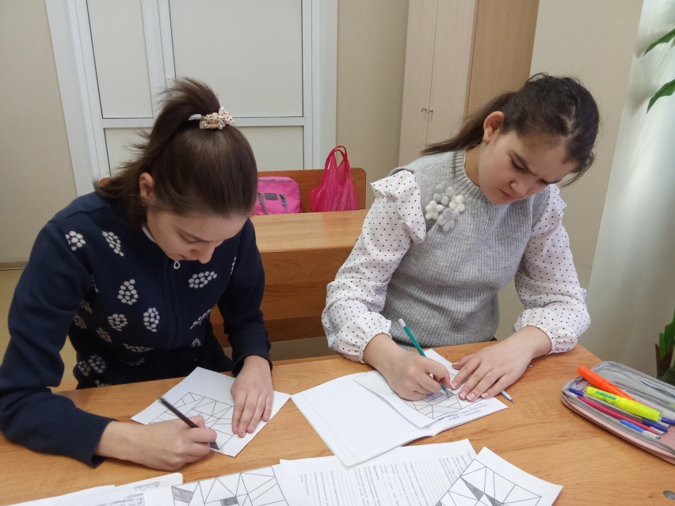
Упражнение: «Кристальная пирамида»
Такие упражнения проводим для развития внимания, зрительно- пространственных и моторных навыков, контроля руки.
Ребѐнку даѐтся заранее приготовленный шаблон треугольника, расчерченный на фрагменты «кристаллики», и образец, в котором
кристаллики закрашены. Образец подбирается в зависимости от возраста и подготовленности ребѐнка.

Slide 16
Упражнение: «Перепутанные линии»
Ребѐнку необходимо следить за перепутанными линиями только зрительно, без помощи руки. В этом варианте нужно разгадать слово.

Slide 17
Игры с мячами (обычными, прыгунами, кинезиологическими)
Игры с мячами (обычными, прыгунами, су-джоку)
1 вариант: на звук Ш отбивай мяч правой рукой, на звук Ж левой. Или катаем мячик между ладоней, если звук Ш то сверху правая рука, если Ж – то левая.
2 вариант: при автоматизации звуков ребенок перебрасывает мяч из рук в руки, проговаривая скороговорки.
Су-Джок терапия направлена на активизацию зон коры головного мозга с целью профилактики и коррекции речевых нарушений.

Slide 18
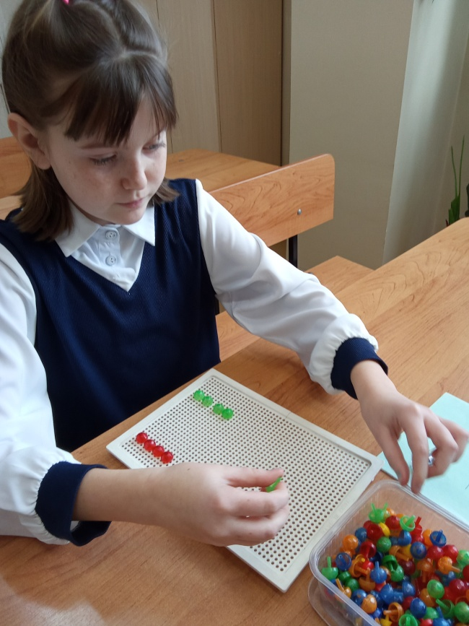
Упражнения на развитие межполушарного взаимодействия.
- Двуручное рисование ,работа смозайкой .
Инструкция: двумя руками одновременно проведи по линиям, произнося звук Р (любой автоматизируемый звук).

Slide 19
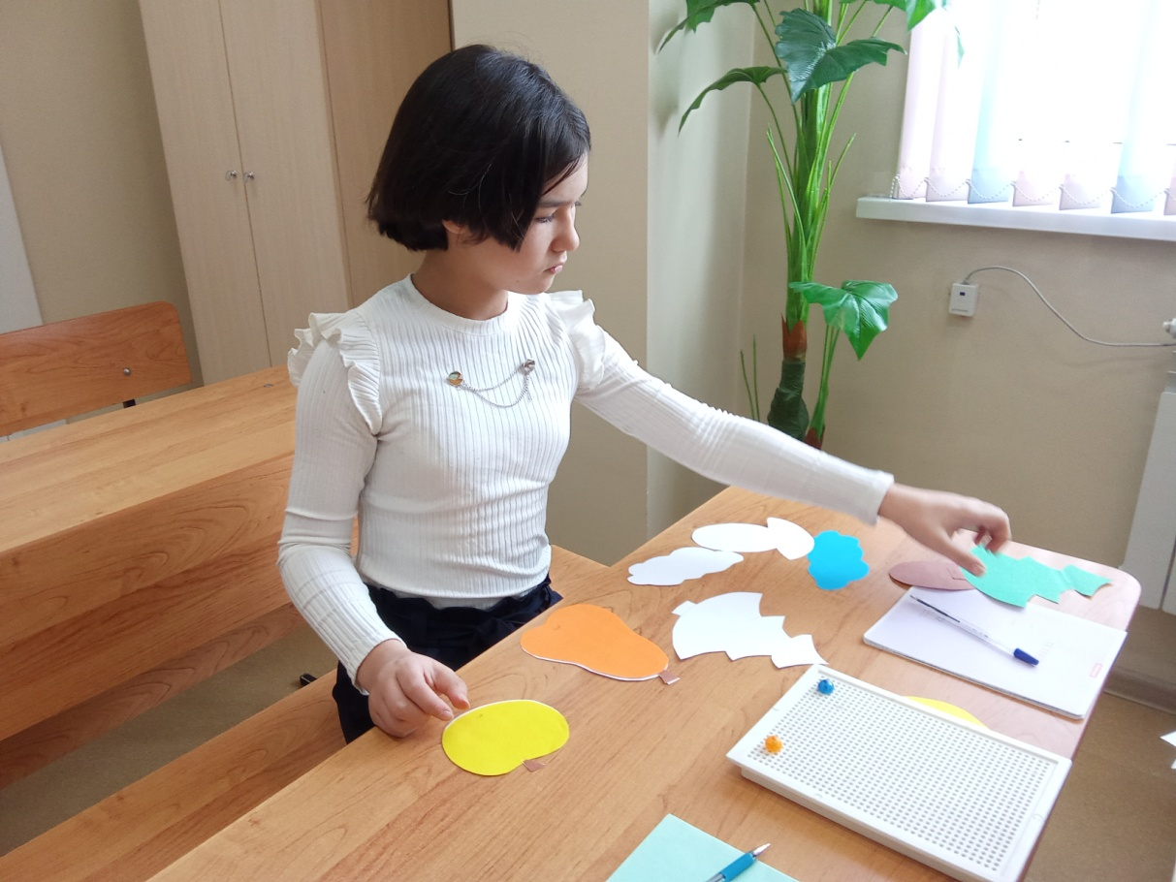
Дидактическая игра«Найди, чья тень»
Цель: учить детей находить заданные силуэты путем наложения.

Slide 20
Упражнение «Колечко»
Поочередно и как можно быстрее перебирайте пальцы рук, соединяя в кольцо с большим пальцем последовательно указательный, средний и т. д. в прямом (от указательного пальца к мизинцу) и в обратном (от мизинца к указательному пальцу) порядке. В начале упражнение выполняется каждой рукой отдельно, затем вместе. При этом я адаптировала ее для автоматизации звуков в слогах.
Инструкция: соединяй большие пальчики с остальными и произноси слог РА (или цепочку слогов РА-РО-РУ-РЫ

Slide 21
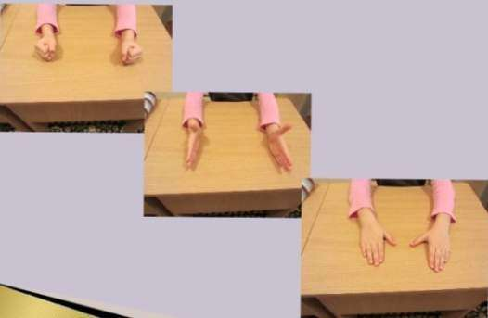
Кинезиологические упражнения
Упражнение «Кулак-ребро-ладонь»
Использую эту игру для развития фонематического восприятия либо для дифференциации звуков.
Инструкция:
1 вариант: услышишь звук Р — ставь кулак, звук РЬ — ставь ладонь.
2 вариант: звук С — кулак,
звук З - ребро, звук Ц — ладонь.

Slide 22
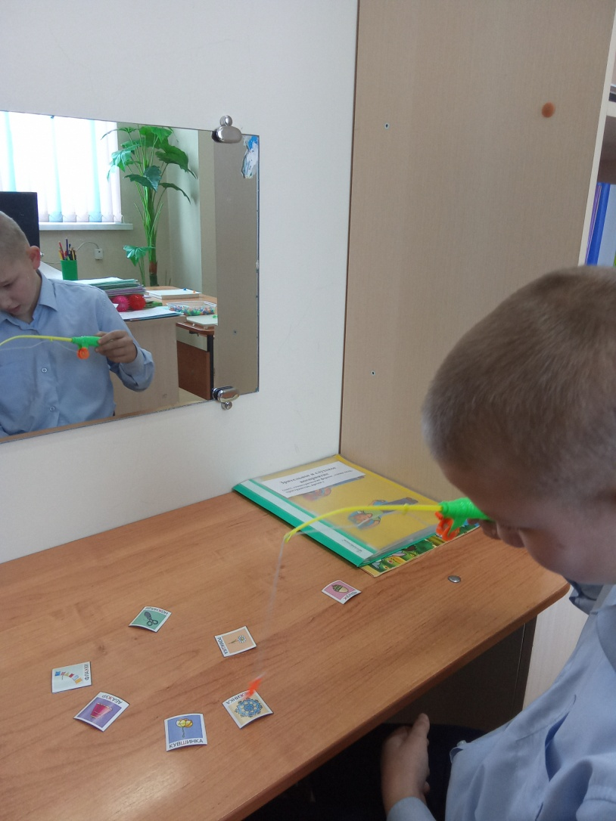
Игра «Рыбалка»
Цель:
автоматизировать поставленный звук в слове, предложении.
Учить детей составлять предложения с предложенным словом.
Дифференциация звуков.

Slide 23
Дыхательная гимнастика Сильный речевой выдох – залог успешной коррекции звукопроизношения. Кроме того, дыхательная гимнастика повышает тонус деятельности мозга. Что делать: • пускать мыльные пузыри; • дуть через соломинку; • дуть на игрушечный флюгер/ветродуй; • задувать свечки; • сдувать ватку со стола; • дуть на бумажные кораблики, плавающие в чаше с водой; • самостоятельно сделать из бумаги бабочку/пчёлку/листик, подвесить фигуру на ниточку и просить ребёнка на неё подуть; • делать мыльные пузыри в воде через соломинку и т.д.

Slide 24
Вывод:
Систематическое использование нейропсихологических упражнений и игр оказывает положительное влияние на коррекцию обучения, развития интеллекта и улучшает состояние физического здоровья, снижает утомляемость, повышает способность к произвольному контролю, а в свою очередь и способствует коррекции недостатков речевого развития дошкольников с общим недоразвитием речи.
Нейроигры и упражнения могут применяться для автоматизации поставленных звуков, развития фонематического восприятия, навыков словообразования словоизменения, развития познавательных способностей, усвоения лексических тем,развития моторики.

